Slide 1
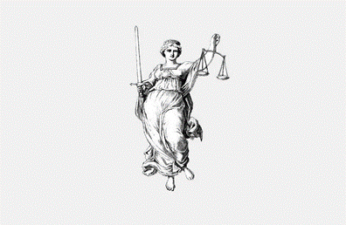
Pravo na naknadu štete zbog neopravdane osude: The King can do (no) wrong
Izv. prof. dr. sc. Lucija Sokanović
Pravni fakultet Sveučilišta u Splitu

Slide 2
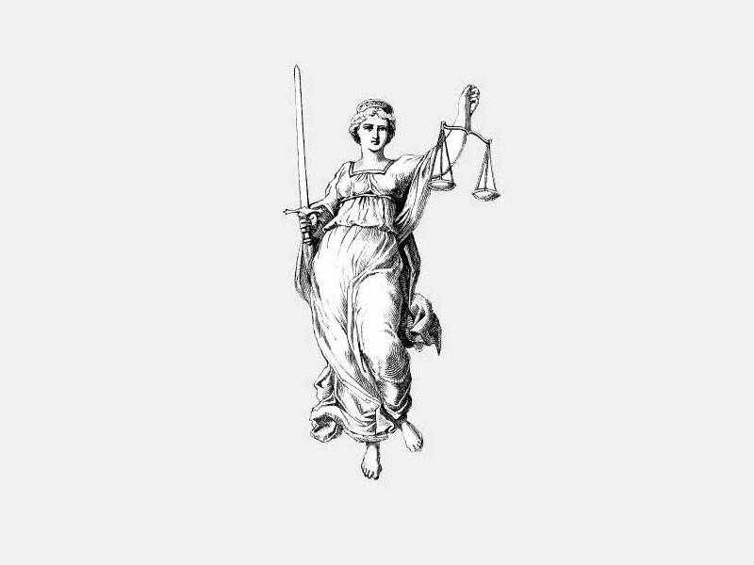
pravna osnova
međunarodni izvori
nacionalna regulacija
case study

Slide 3
Pravna osnova
ne pretpostavlja krivnju DO, suca ili treće osobe
NE opća pravila građanskog prava, VEĆ pravila međunarodnog i ustavnog prava: subjektivno javno pravo neopravdano osuđene ili neutemeljno uhićene osobe, pravna dužnost države da naknadi štetu

Slide 4
Međunarodni izvori
Međunarodni pakt o građanskim i političkim
pravima: čl. 9. st. 5.; čl. 14. st. 6.
EKZLJP: čl. 5. st. 5.; čl. 3. Protokol br. 7.

Slide 5
Nacionalni izvori
Ustav RH, čl. 25. st. 4.
Ustavni sud RH U-III-1839/06 od 7. svibnja 2009.
ranije ZKP, čl. 476. - 484.a.
danas ZKP, čl. 14.

Slide 6
Case study
- Ustavni sud RH U-III/7195/2021 od 14. srpnja 2022.

Slide 7
Hvala na pažnji!

